Slide 1
Jump Man - Game
Вили Илчева, Йорданка Згурова, Мария маргаритова

Slide 2
сЪДЪРЖАНИЕ
Логическо описание
Блокова схема
Електрическа схема
Ход на играта

Slide 3
Логическо описание
Нашият проект представлява игра, в която играчът, който управлява героя трябва с натискане на бутон да прескача препятствия. По този начин трупа точки и се стреми към подобряването на своя рекорд. Когато не успее да прескочи даденото препятствие играта приключва.

Slide 4
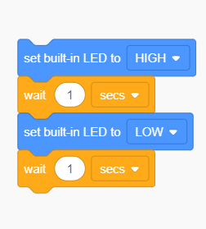
Блокова схема
С помощта на блоковата схема караме LCD-екранът да светне.

Slide 5
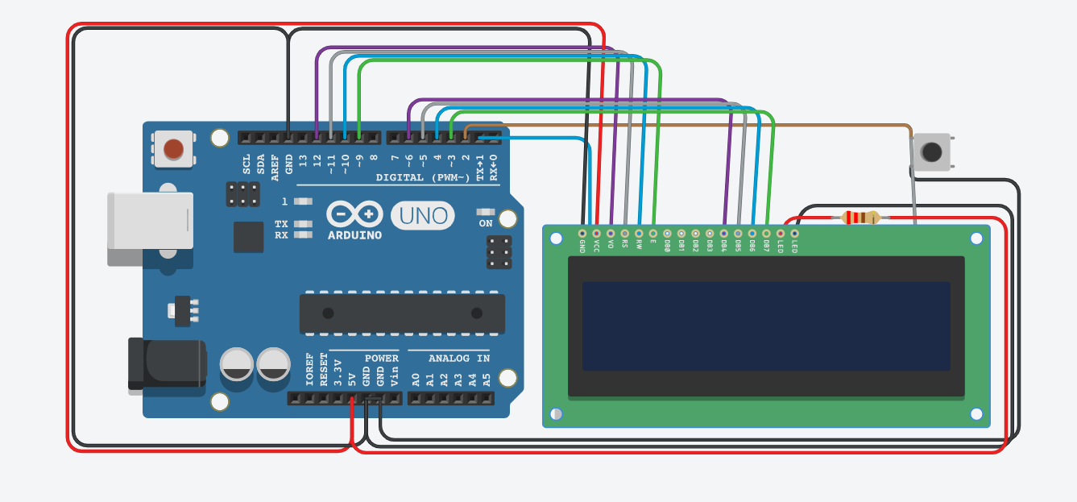
Електрическа схема
Wires
Resistor
Pushbutton
Arduino uno
LCD 16 X 2

Slide 6
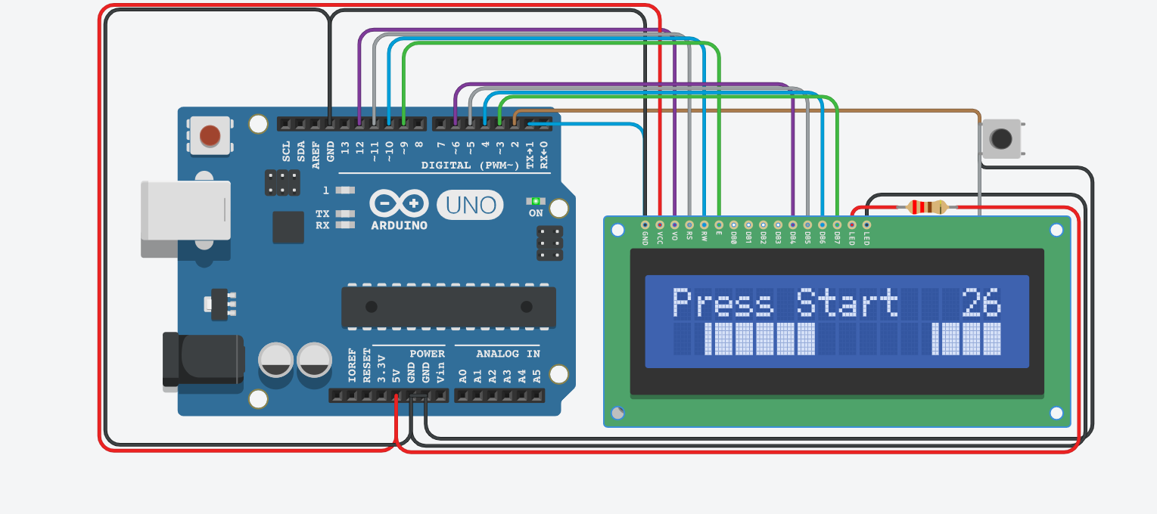
ХОД НА ИГРАТА

Slide 7
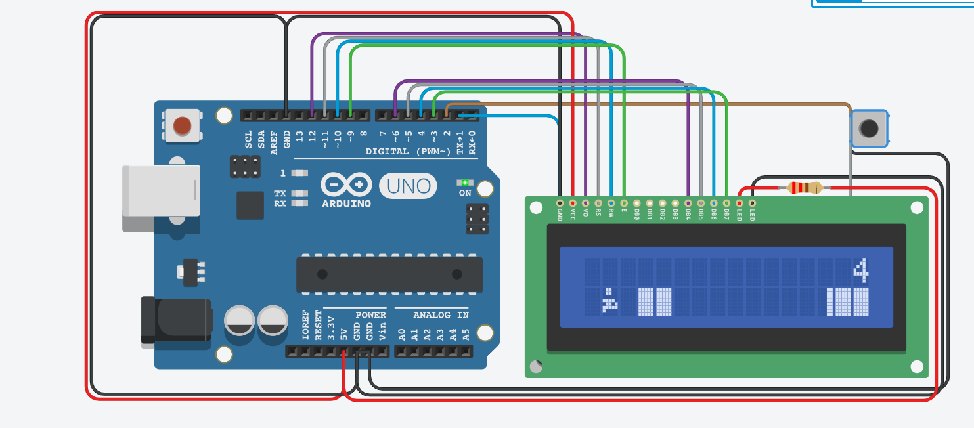

Slide 8
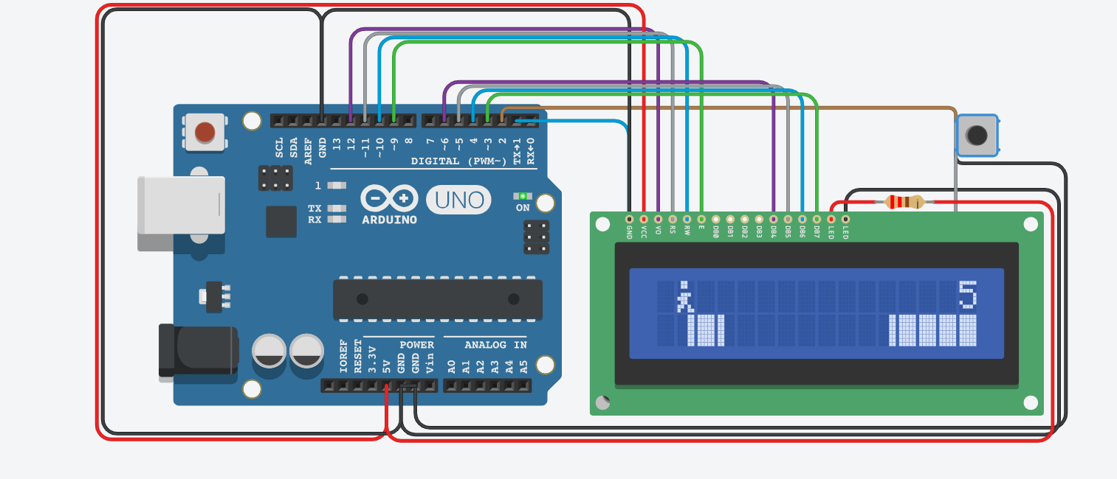

Slide 9
Благодарим за вниманието!

